Slide 1
MHW1
Luigi Marchese
1000026805
Data

Slide 2
Descrizione del progetto
Il mio progetto rappresenta la Home Page di un sito web di una concessionario di moto. Nella schermata principale sono presenti una serie di pulsanti per la navigazione nel sito. Successivamente vengono esposti tre loghi delle rispettive case produttrici di motoveicoli di cui il concessionario è rivenditore. Più avanti sono presenti una serie di consigli sulle moto a disposizione attraverso foto accompagnata da una descrizione. Infine un footer contenente informazioni di vario tipo.

Slide 3

100% pagina
20px
390px
15px
30px
150px
135px

Slide 4

30px
10px
120px
10px
10px

Slide 5
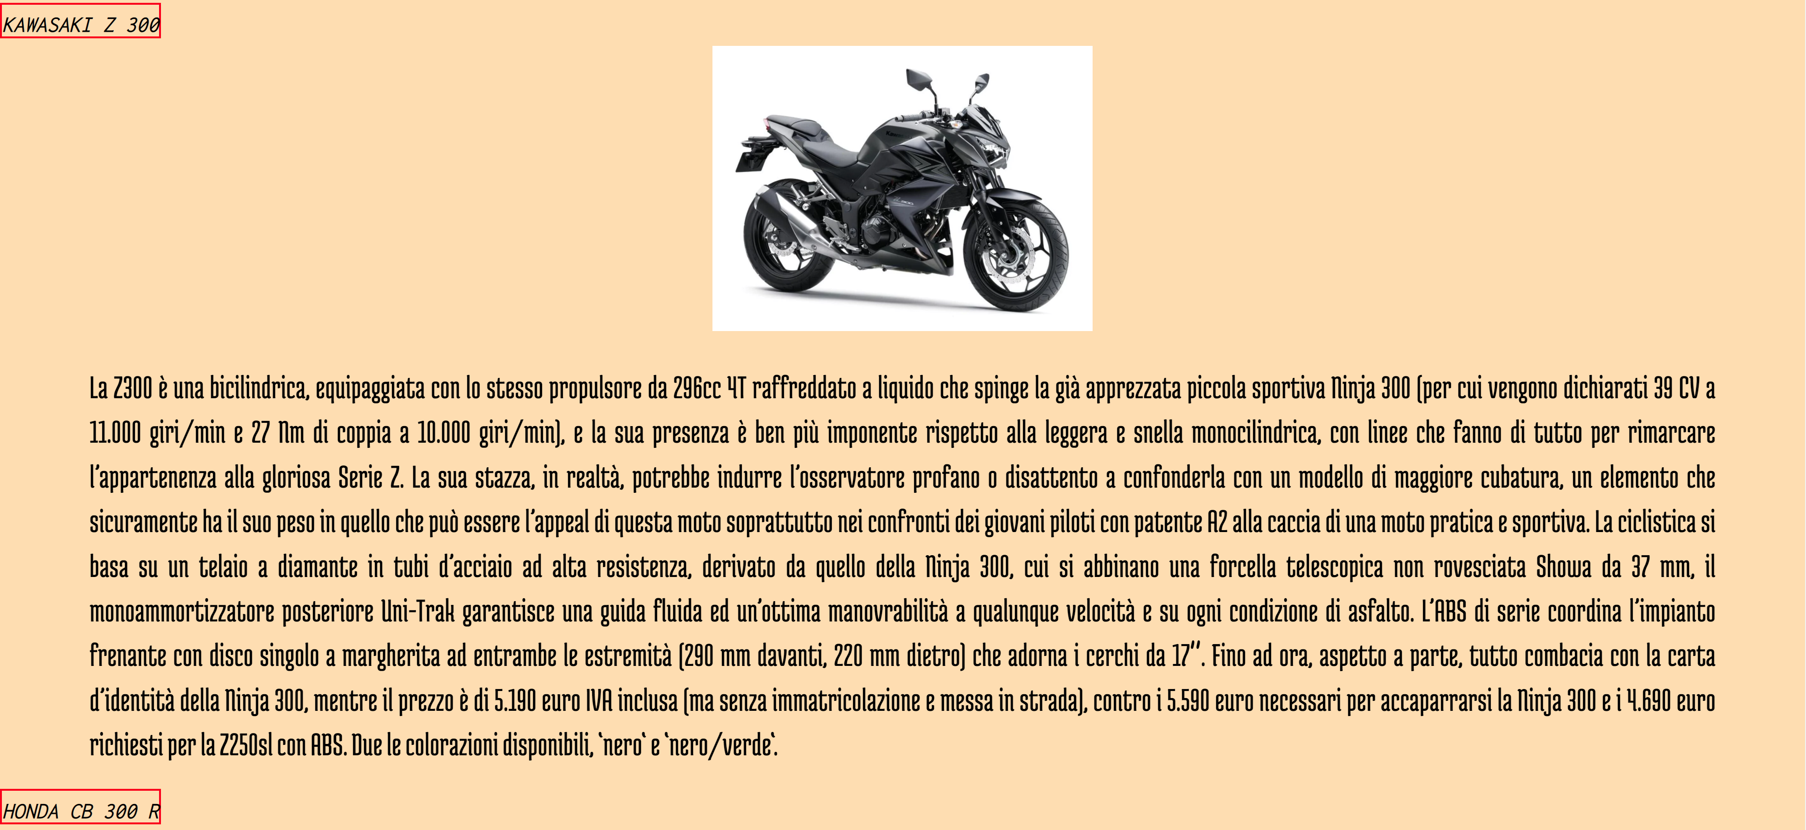
10px
10px
10px

Slide 6
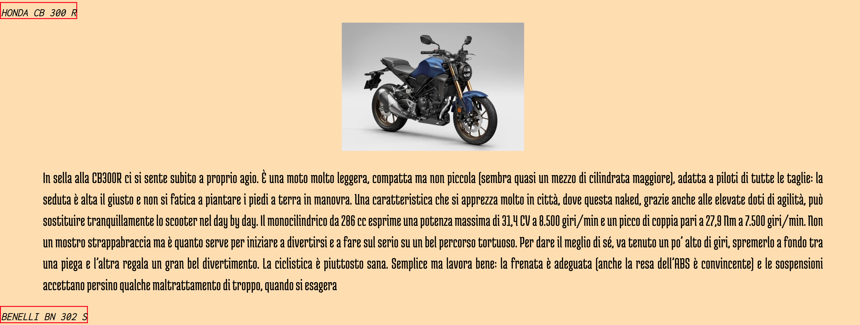
10px
10px
10px

Slide 7
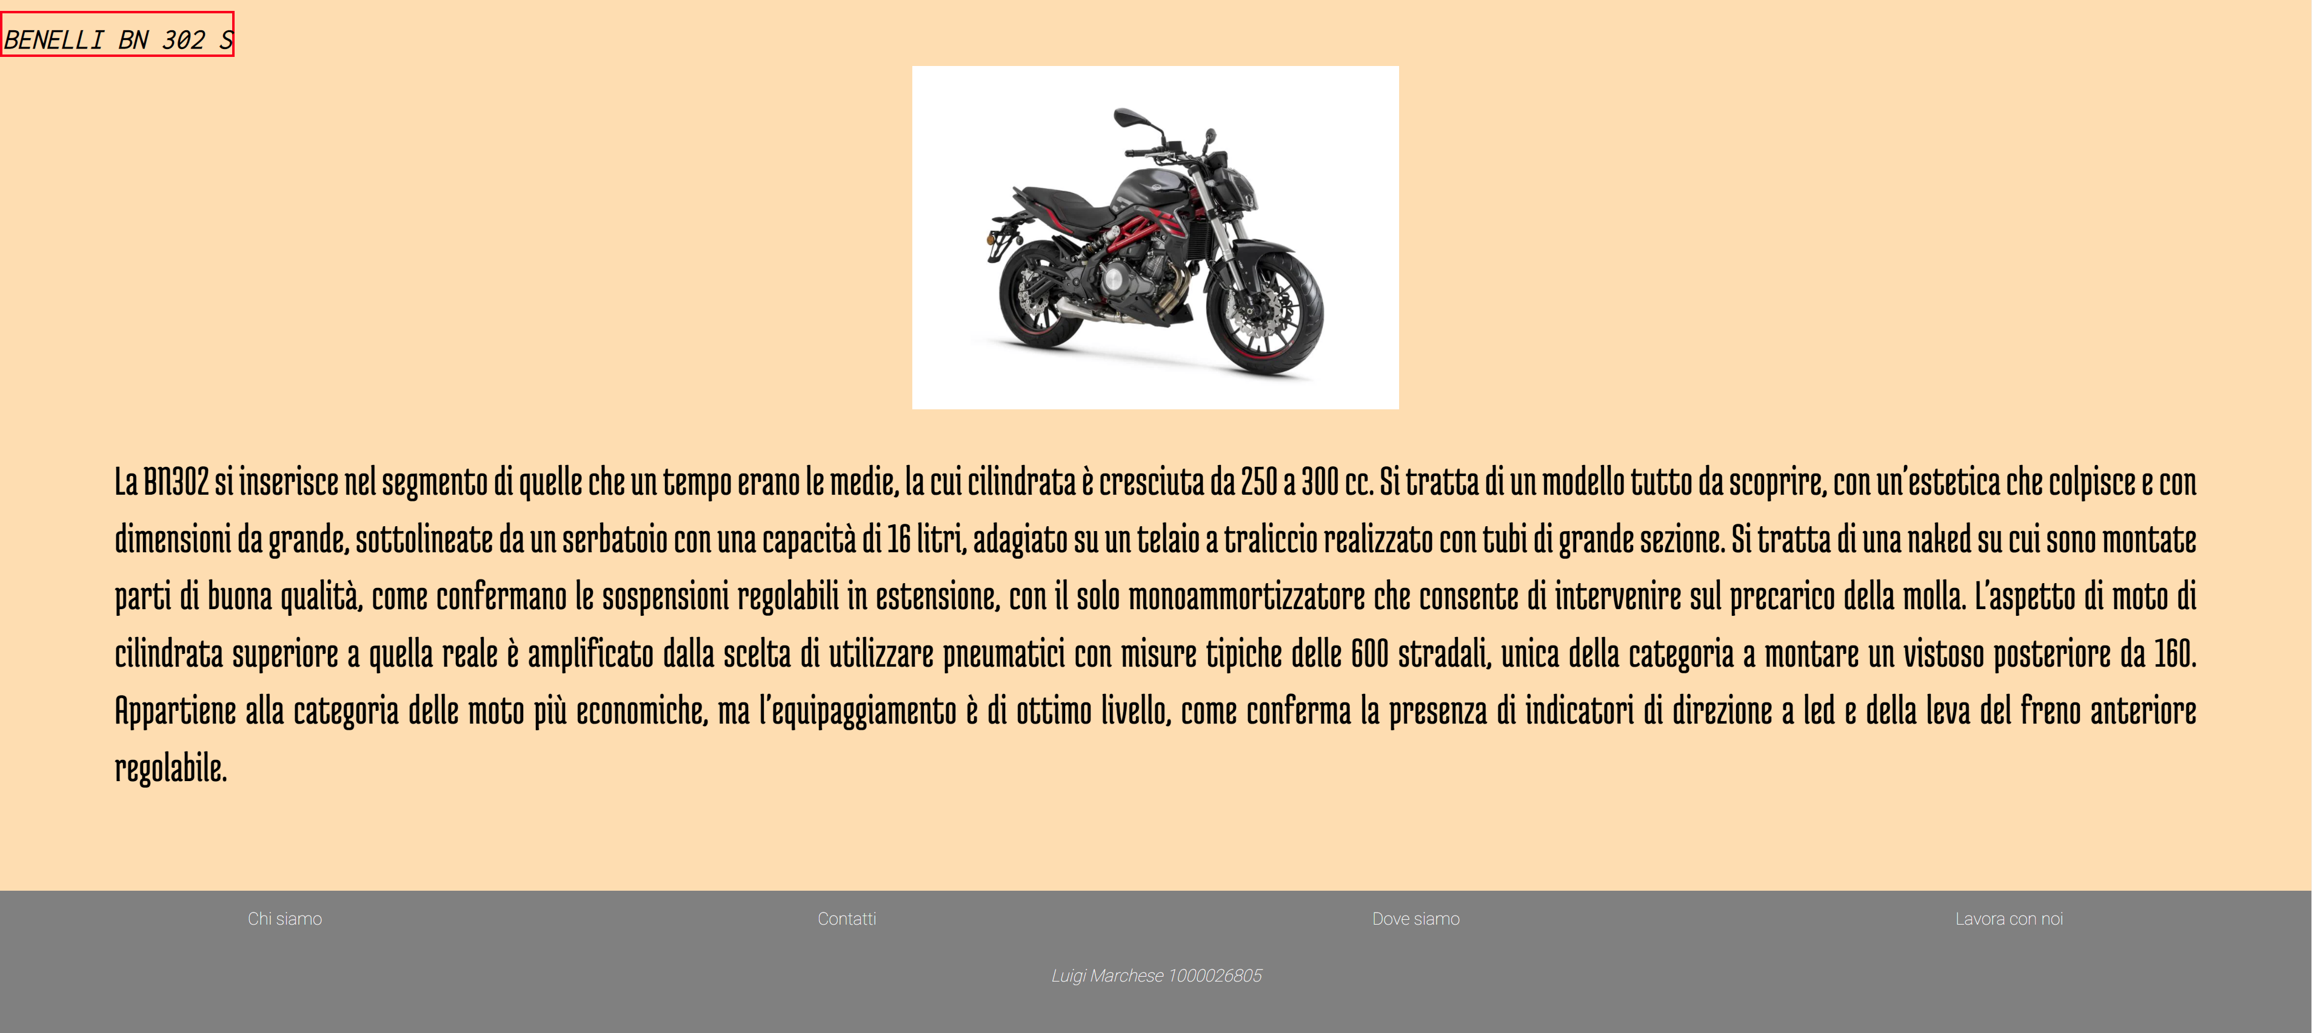
10px
10px
100px
150px

Slide 8
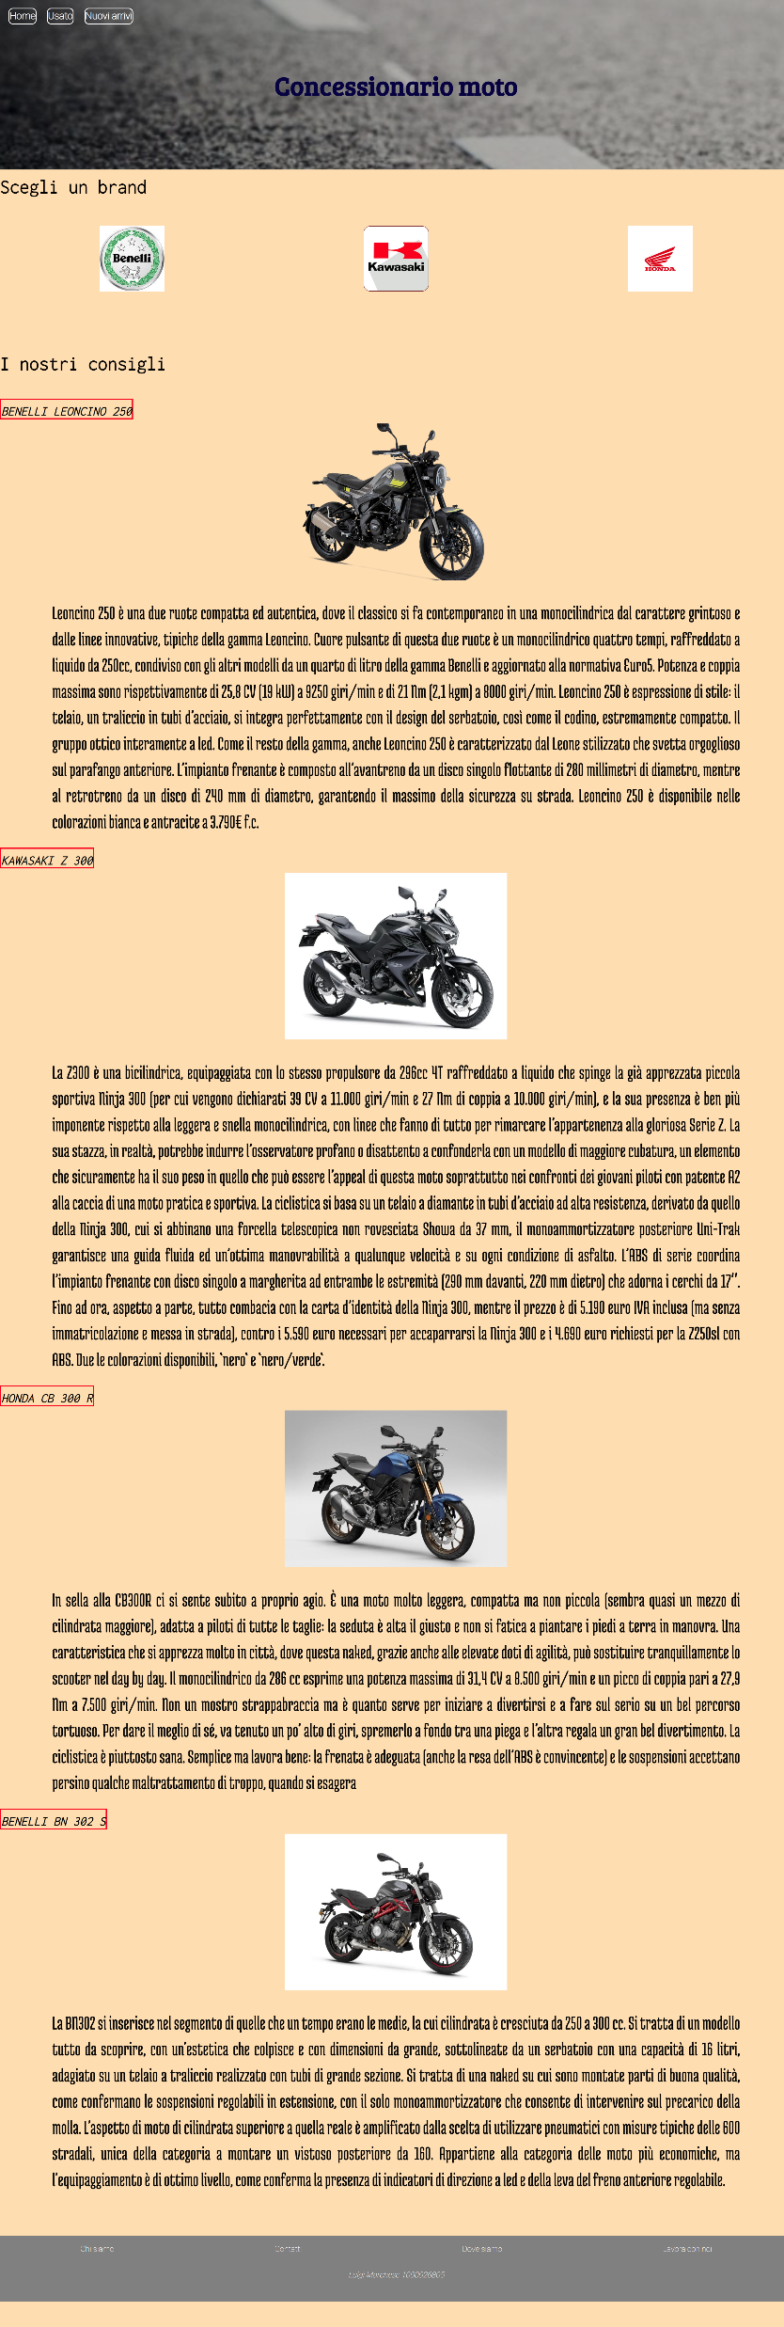
Layout complessivo HTML+CSS

Slide 9
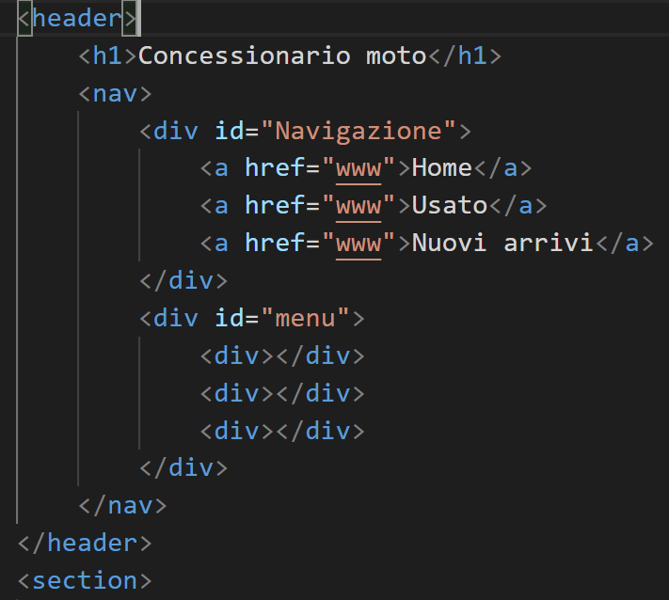
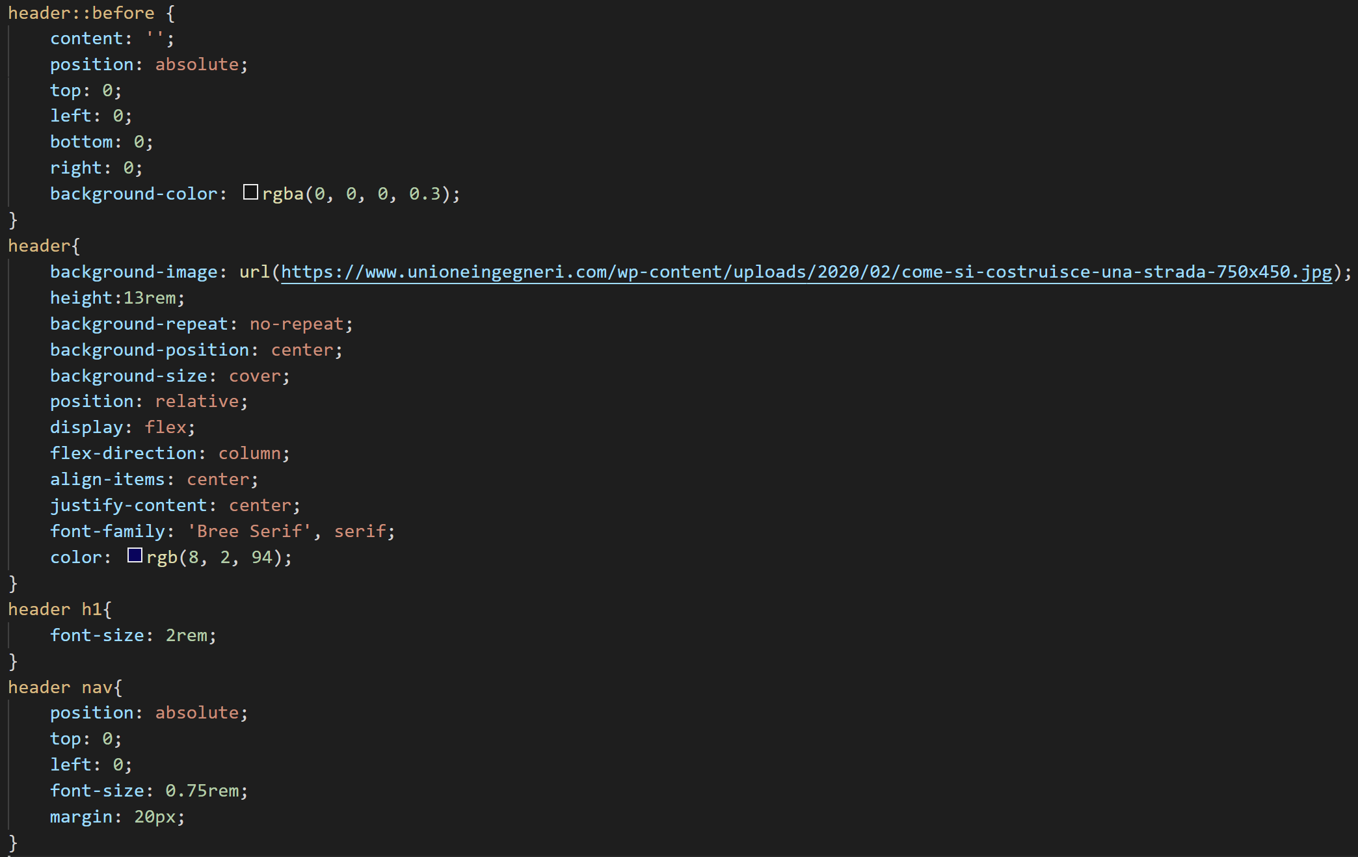
Header

Slide 10
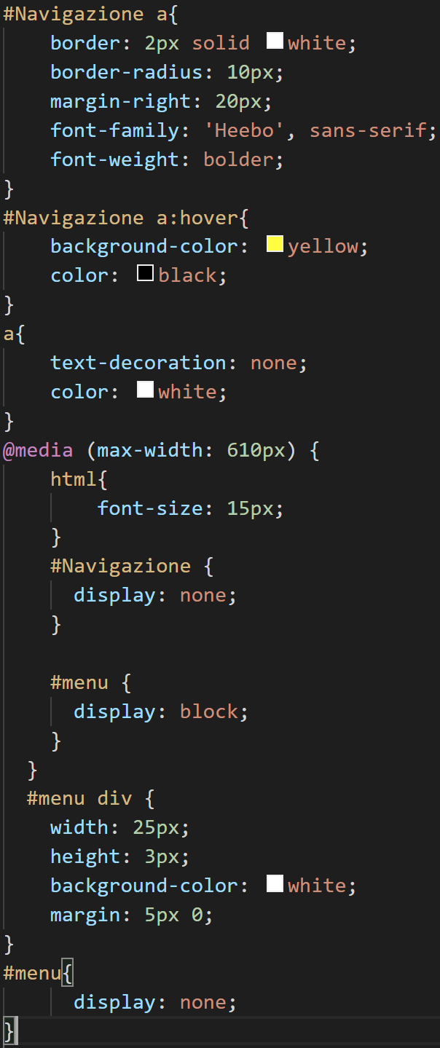
Menù navigazione

Slide 11
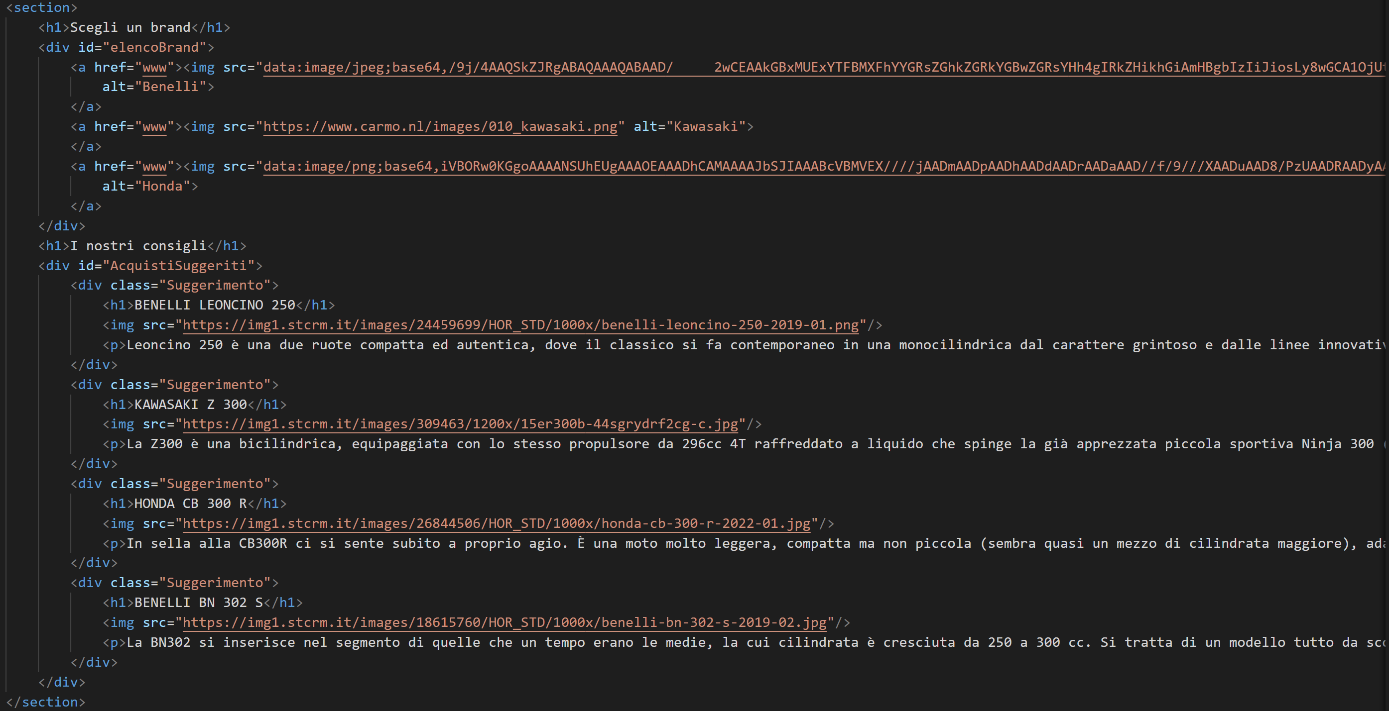
Sezione contenuti

Slide 12
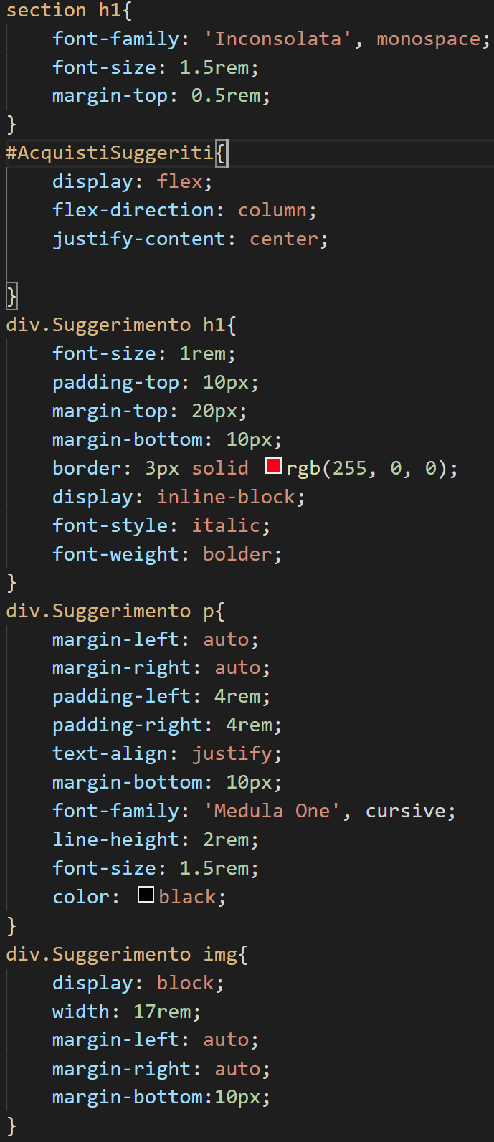
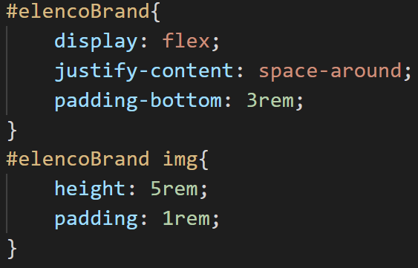
Sezione contenuti

Slide 13
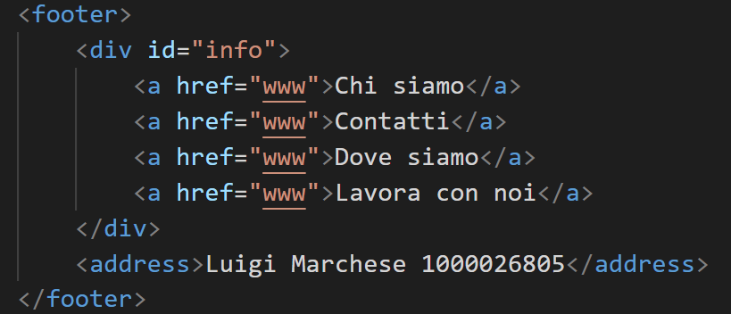
Footer

Slide 14
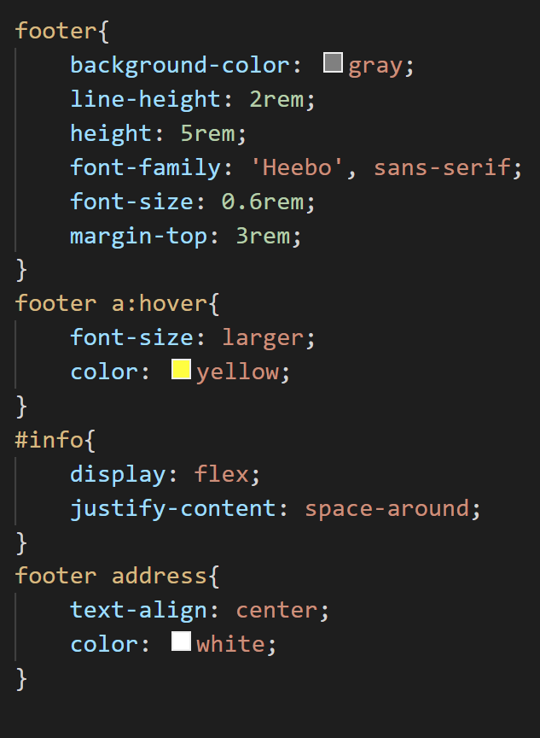
Footer

